Slide 1
Metodyki projektowania i modelowania systemów
Kierunek Elektronika i Telekomunikacja,
Studia II stopnia
Specjalność: Systemy wbudowane
Cyganek & Kasperek & Rajda © 2018 Katedra Elektroniki AGH

Slide 2
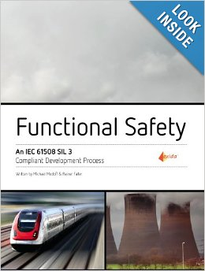
Metodyka zgodna z IEC 61508 Zagadnienia
Project Development Process Overview
Documentation
Configuration Management
Function Safety Management
Safety Requirements
Safety Validation Test Planning
System Architecture Design
Hardware Design
Software Design
Implementation
Integration and Safety Validation Test Execution
Modification Procedure
Vertification
Functional Safety - An IEC 61508 SIL 3 Compliant Development Process
November 20, 2010
by Michael Medoff & Rainer Faller
„Metodyki projektowania i modelowania systemów” Cyganek & Kasperek & Rajda © 2018 Katedra Elektroniki AGH
Notes:
2

Slide 3
Metodyka zgodna z IEC 61508 System Architecture Design
Schemat architektury systemu
„Metodyki projektowania i modelowania systemów” Cyganek & Kasperek & Rajda © 2018 Katedra Elektroniki AGH
Notes:
3

Slide 4
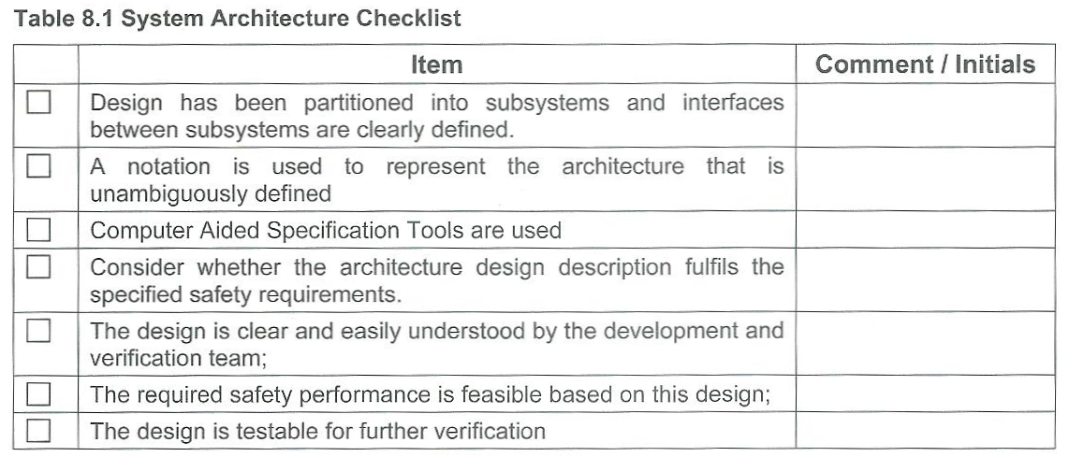
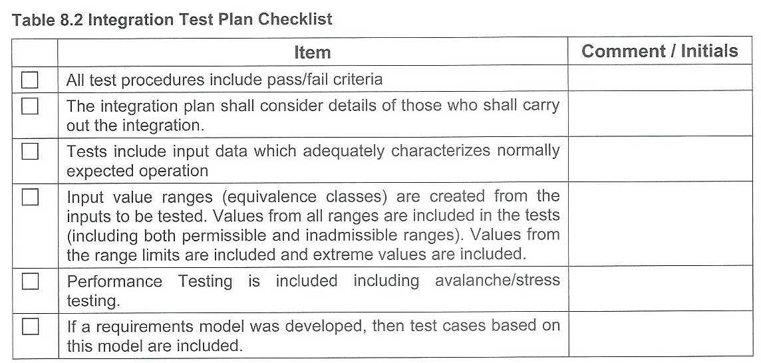
Metodyka zgodna z IEC 61508 System Architecture Design
„Metodyki projektowania i modelowania systemów” Cyganek & Kasperek & Rajda © 2018 Katedra Elektroniki AGH
Notes:
4

Slide 5
Metodyka zgodna z IEC 61508 System Failure Modes and Effect Analysis (FMEA)
Specyfikacja wszystkich funkcji
„Metodyki projektowania i modelowania systemów” Cyganek & Kasperek & Rajda © 2018 Katedra Elektroniki AGH
Notes:
5

Slide 6
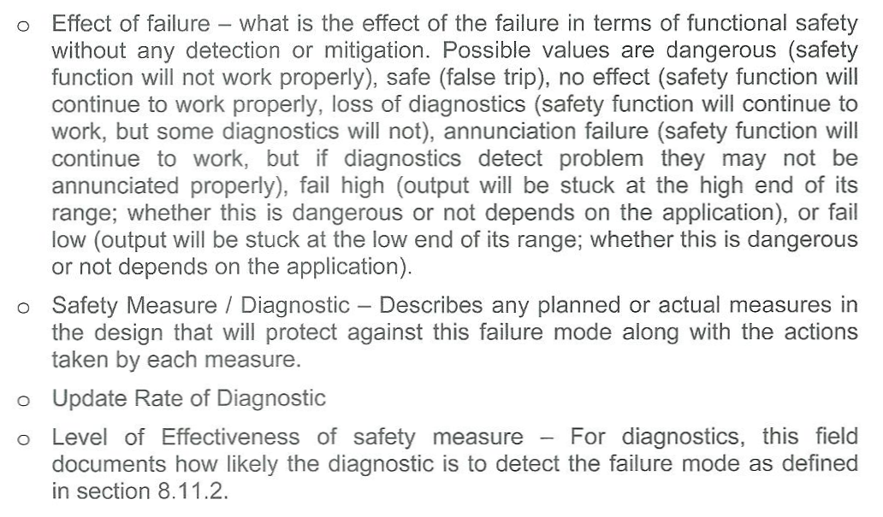
Metodyka zgodna z IEC 61508 System Failure Modes and Effect Analysis (FMEA)
„Metodyki projektowania i modelowania systemów” Cyganek & Kasperek & Rajda © 2018 Katedra Elektroniki AGH
Notes:
6

Slide 7
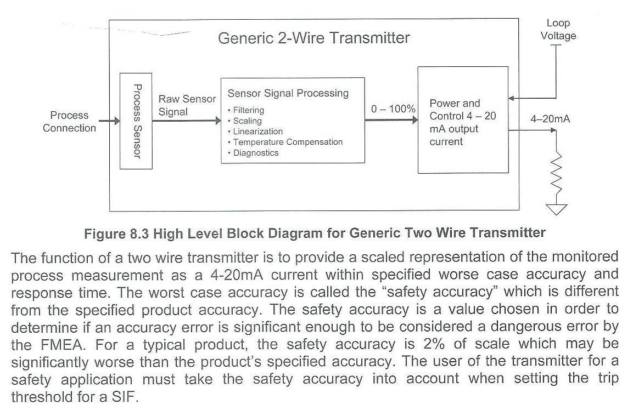
Metodyka zgodna z IEC 61508 System FMEA Example
„Metodyki projektowania i modelowania systemów” Cyganek & Kasperek & Rajda © 2018 Katedra Elektroniki AGH
Notes:
7

Slide 8
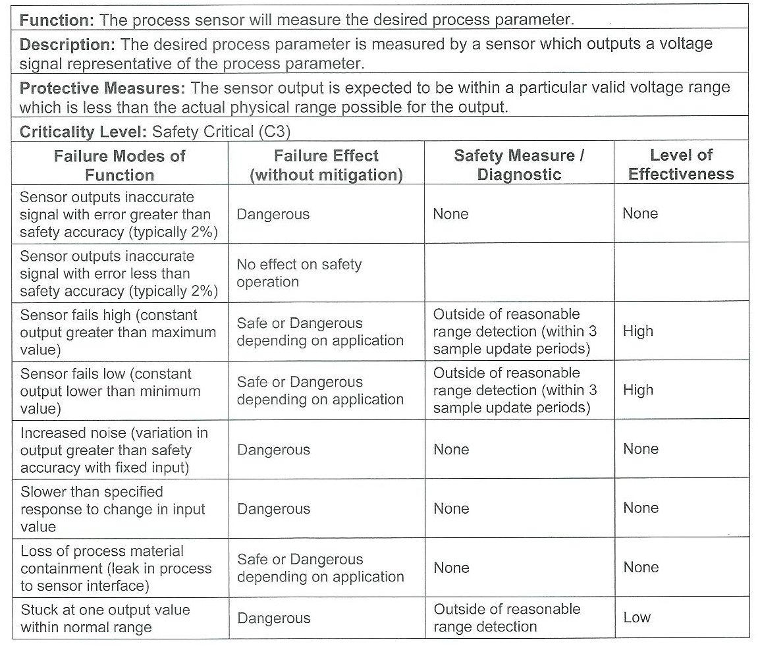
Metodyka zgodna z IEC 61508 System FMEA Example
„Metodyki projektowania i modelowania systemów” Cyganek & Kasperek & Rajda © 2018 Katedra Elektroniki AGH
Notes:
8

Slide 9
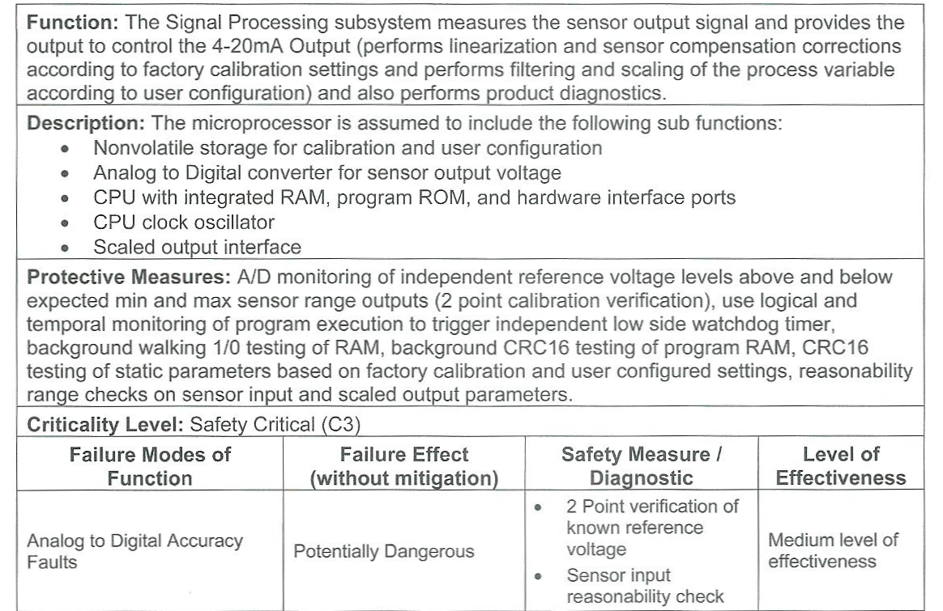
Metodyka zgodna z IEC 61508 System FMEA Example
„Metodyki projektowania i modelowania systemów” Cyganek & Kasperek & Rajda © 2018 Katedra Elektroniki AGH
Notes:
9

Slide 10
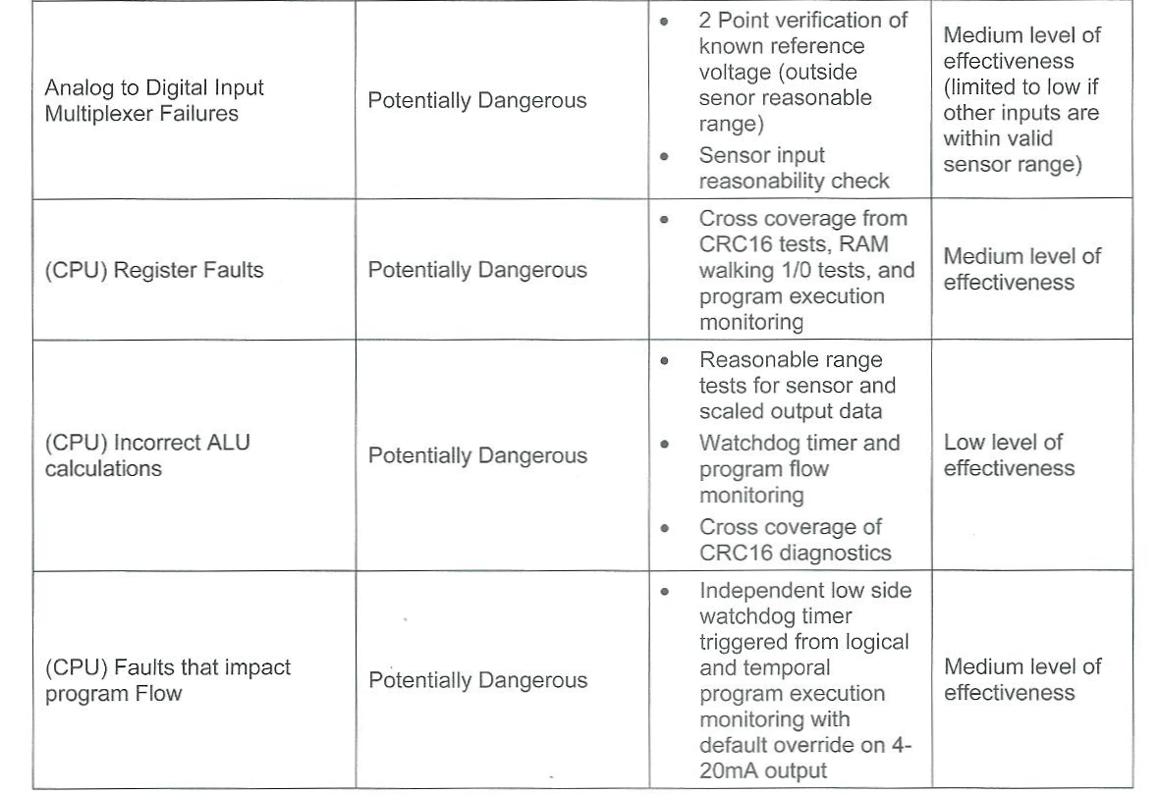
Metodyka zgodna z IEC 61508 System FMEA Example
„Metodyki projektowania i modelowania systemów” Cyganek & Kasperek & Rajda © 2018 Katedra Elektroniki AGH
Notes:
10

Slide 11
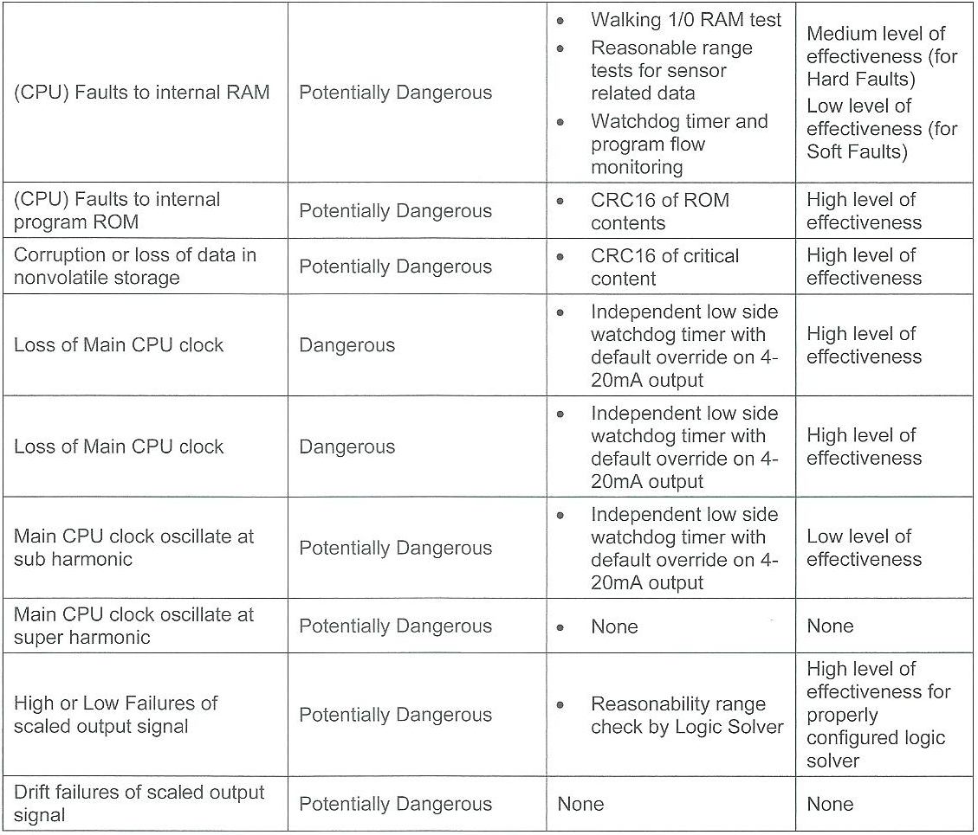
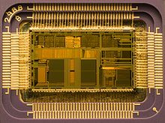
Metodyka zgodna z IEC 61508 System FMEA Example
„Metodyki projektowania i modelowania systemów” Cyganek & Kasperek & Rajda © 2018 Katedra Elektroniki AGH
Notes:
11

Slide 12
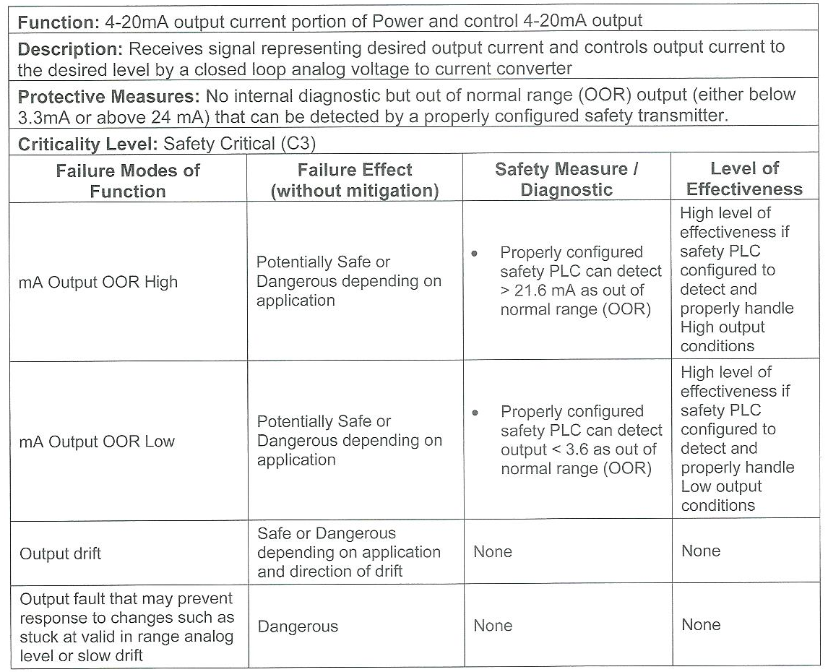
Metodyka zgodna z IEC 61508 System FMEA Example
„Metodyki projektowania i modelowania systemów” Cyganek & Kasperek & Rajda © 2018 Katedra Elektroniki AGH
Notes:
12

Slide 13
Metodyka zgodna z IEC 61508 Analiza wyników FMEA
FMEA (FAILURE MODE AND EFFECT ANALYSIS)
Identify critical or hazardous conditions.
• Identify potential failure modes
• Identify need for fault detection.
• Identify effects of the failures.
IEC 61508
nie wymaga aby 100% uszkodzeń niebezpiecznych (dangerous) było wykrywane
wymaga obliczenia/oszacowania współczynnika uszkodzeń niebezpiecznych
wymaga obliczenia/oszacowania współczynnika uszkodzeń niebezpiecznych wykrywalnych i niewykrywalnych (dangerous detected / dangerous undetected) -> prowadzi to do analizy FMEDA
„Metodyki projektowania i modelowania systemów” Cyganek & Kasperek & Rajda © 2018 Katedra Elektroniki AGH
Notes:
13

Slide 14
Metodyka zgodna z IEC 61508 Analiza wyników FMEA
http://fmea-fmeca.com/
„Metodyki projektowania i modelowania systemów” Cyganek & Kasperek & Rajda © 2018 Katedra Elektroniki AGH
Notes:
14

Slide 15
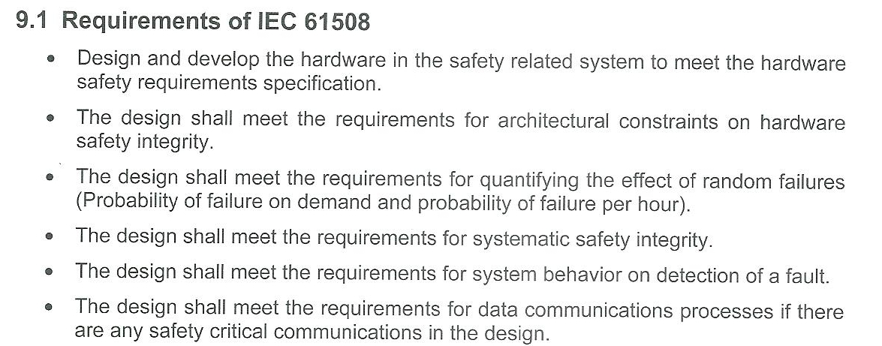
Metodyka zgodna z IEC 61508 Hardware Design
„Metodyki projektowania i modelowania systemów” Cyganek & Kasperek & Rajda © 2018 Katedra Elektroniki AGH
Notes:
15

Slide 16
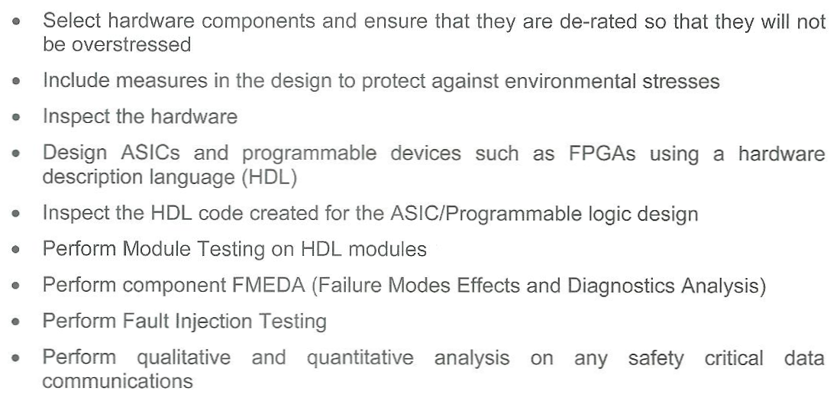
Metodyka zgodna z IEC 61508 Hardware Design
„Metodyki projektowania i modelowania systemów” Cyganek & Kasperek & Rajda © 2018 Katedra Elektroniki AGH
Notes:
16

Slide 17
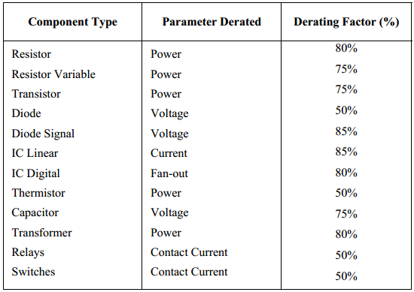
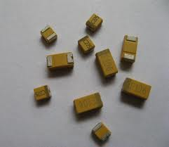
Metodyka zgodna z IEC 61508 Components Selection/De-rating
De-rating is defined as ‘a policy of deliberately under stressing components in order to provide increased reliability’. The selection of components of higher stress capability than is required for normal operation is an empirical but effective and well established method of reducing their failure rate;
Applied R&M Manual for Defence Systems Part C - R&M Related Techniques
IEC 61508 – typowy czynnik 67%
„Metodyki projektowania i modelowania systemów” Cyganek & Kasperek & Rajda © 2018 Katedra Elektroniki AGH
Notes:
17

Slide 18
Metodyka zgodna z IEC 61508 Hardware ASIC PLD
Device Validation Test Plan and Procedures
Device Architecture Definition
Detailed Device Design
source code standard
Defensive Programming Techniques (self check to find problems during run time)
Modularisation
Code inspection
Module testing
Functional testing
Design for Testability (SIL3 ASIC 99% stuck at faults must be detectable)
„Metodyki projektowania i modelowania systemów” Cyganek & Kasperek & Rajda © 2018 Katedra Elektroniki AGH
Notes:
18

Slide 19
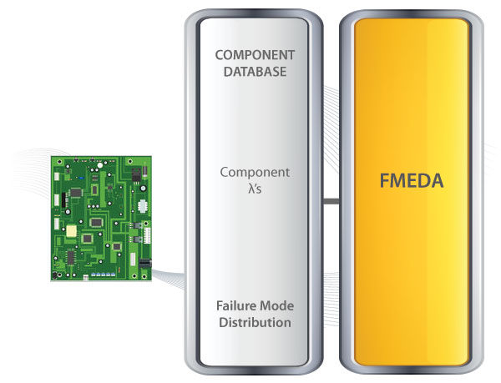
Metodyka zgodna z IEC 61508 Component FMEDA Failure Modes Effect and Diagnostics Analysis
BOM(Bill of Materials)
Schematics
Failure Rate Database
„Metodyki projektowania i modelowania systemów” Cyganek & Kasperek & Rajda © 2018 Katedra Elektroniki AGH
Notes:
19

Slide 20
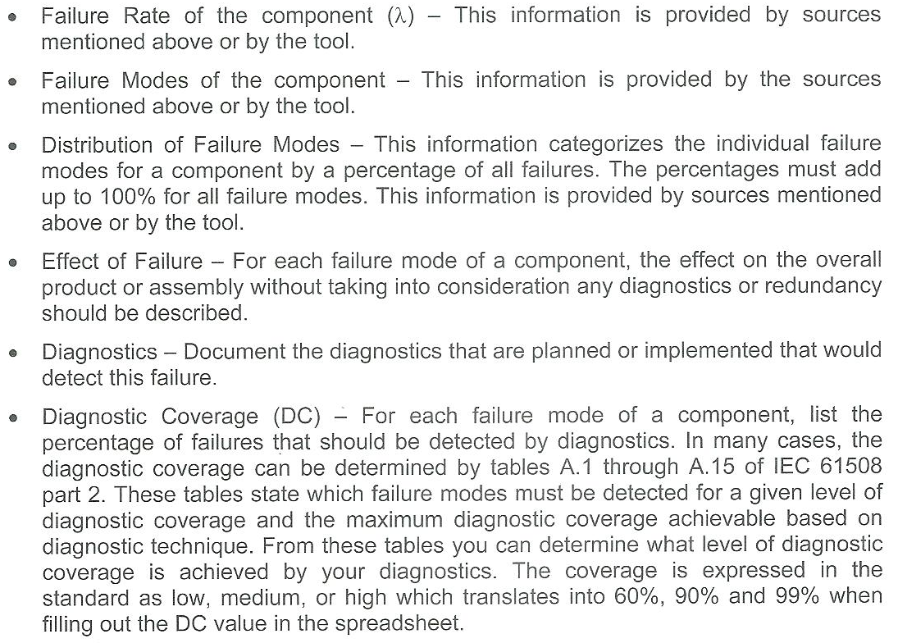
Metodyka zgodna z IEC 61508 Component FMEDA - definicje
„Metodyki projektowania i modelowania systemów” Cyganek & Kasperek & Rajda © 2018 Katedra Elektroniki AGH
Notes:
20

Slide 21
Metodyka zgodna z IEC 61508 Component FMEDA - definicje
„Metodyki projektowania i modelowania systemów” Cyganek & Kasperek & Rajda © 2018 Katedra Elektroniki AGH
Notes:
21

Slide 22
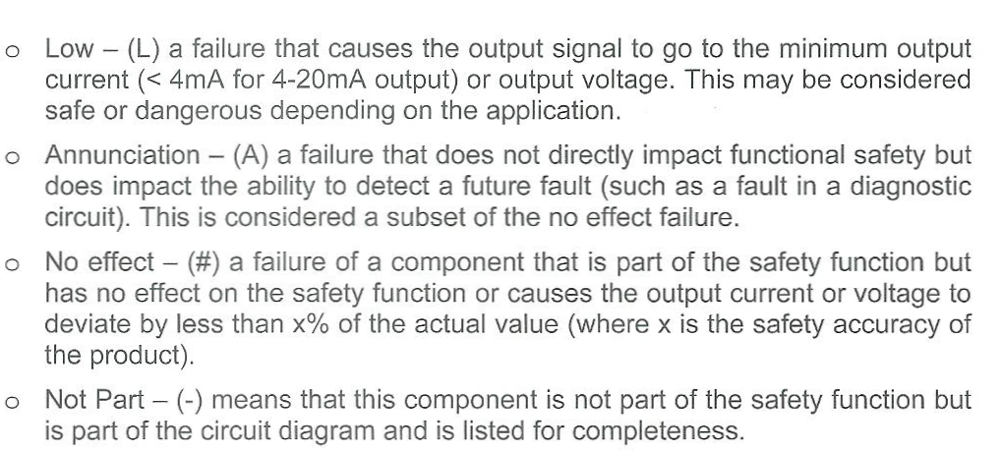
Metodyka zgodna z IEC 61508 Component FMEDA - definicje
„Metodyki projektowania i modelowania systemów” Cyganek & Kasperek & Rajda © 2018 Katedra Elektroniki AGH
Notes:
22

Slide 23
Metodyka zgodna z IEC 61508 Component FMEDA - definicje
„Metodyki projektowania i modelowania systemów” Cyganek & Kasperek & Rajda © 2018 Katedra Elektroniki AGH
Notes:
23

Slide 24
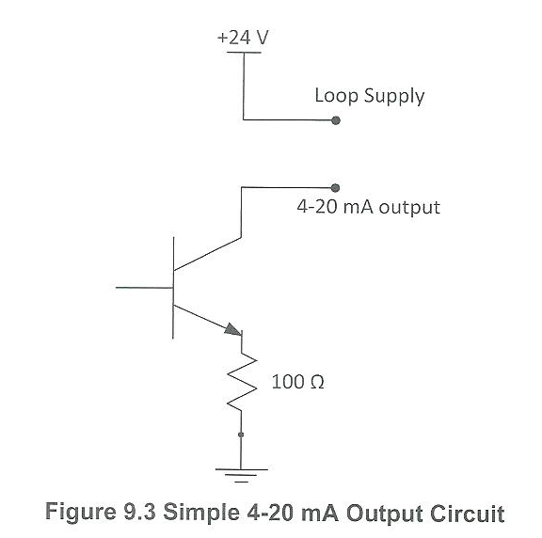
Metodyka zgodna z IEC 61508 Component FMEDA
Resistor general low power resistor 0.7 FITS (failures per 10⁹ hours)
„Metodyki projektowania i modelowania systemów” Cyganek & Kasperek & Rajda © 2018 Katedra Elektroniki AGH
Notes:
24

Slide 25
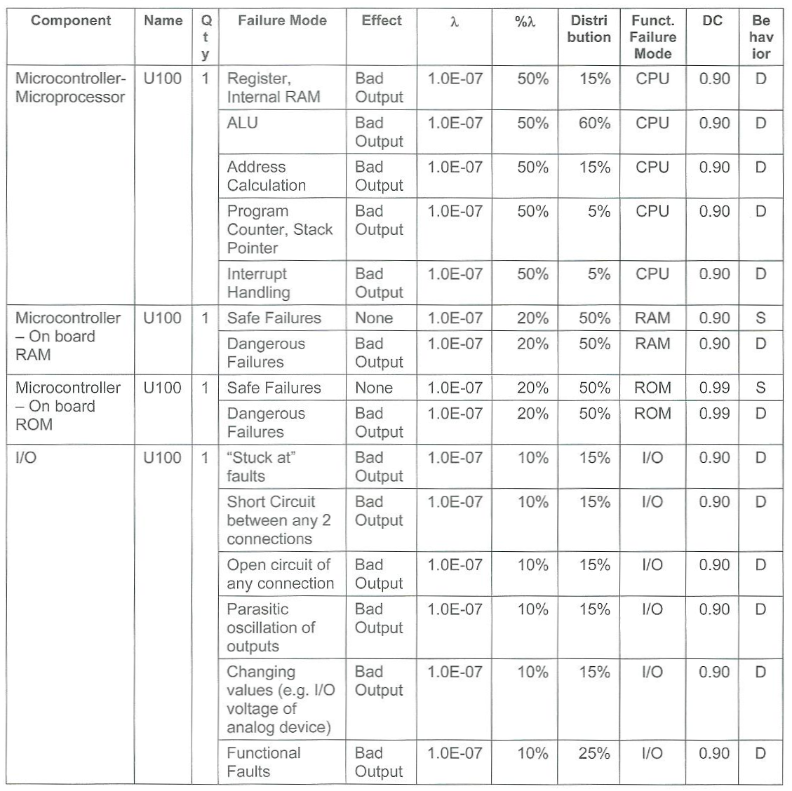
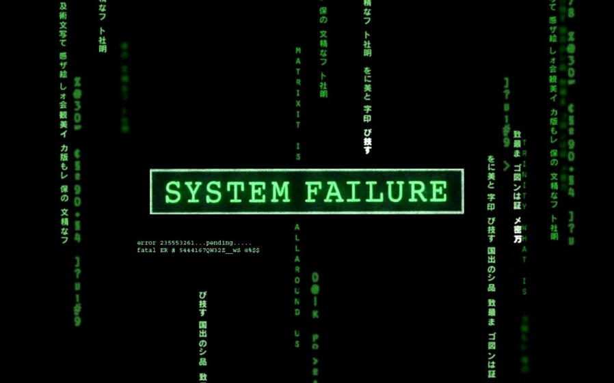
Metodyka zgodna z IEC 61508 Component FMEDA
Przykład dla
mikrokontrolera
„Metodyki projektowania i modelowania systemów” Cyganek & Kasperek & Rajda © 2018 Katedra Elektroniki AGH
Notes:
25

Slide 26
Metodyka zgodna z IEC 61508 Component FMEDA – przykłady baz danych
„Metodyki projektowania i modelowania systemów” Cyganek & Kasperek & Rajda © 2018 Katedra Elektroniki AGH
Notes:
26

Slide 27
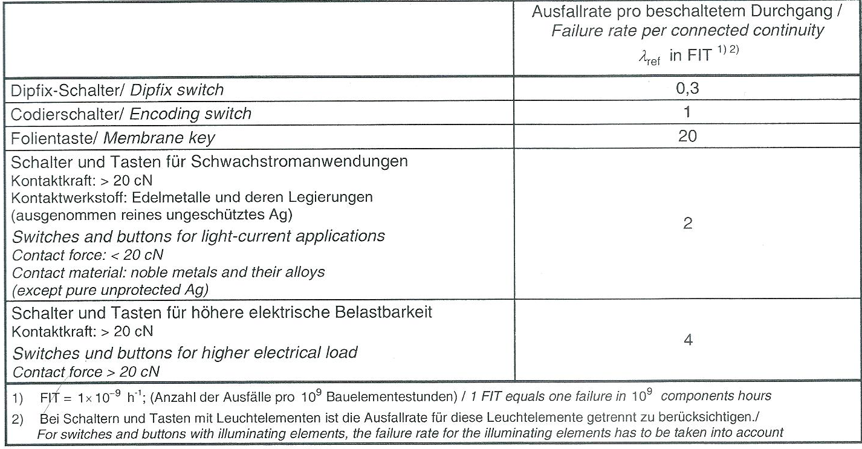
Metodyka zgodna z IEC 61508 Component FMEDA – przykłady baz danych
„Metodyki projektowania i modelowania systemów” Cyganek & Kasperek & Rajda © 2018 Katedra Elektroniki AGH
Notes:
27

Slide 28
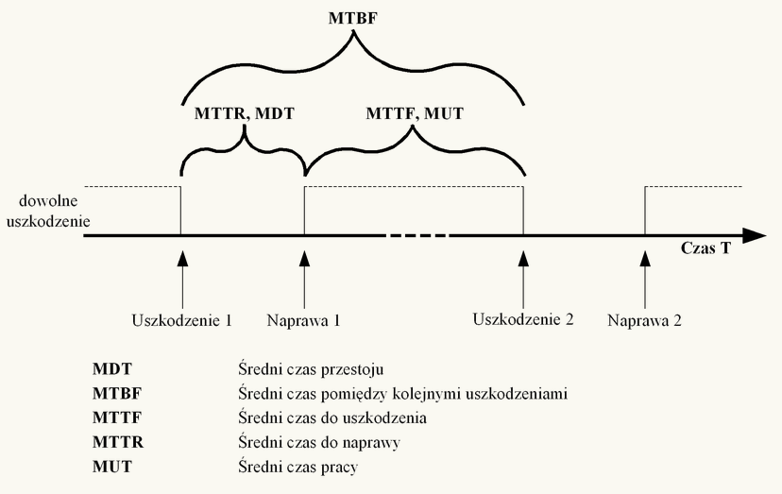
Metodyka zgodna z IEC 61508 Wyniki FMEA
„Metodyki projektowania i modelowania systemów” Cyganek & Kasperek & Rajda © 2018 Katedra Elektroniki AGH
Notes:
28

Slide 29
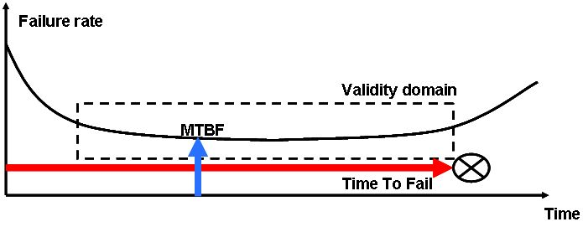
Metodyka zgodna z IEC 61508 Wyniki FMEA
The Mean Time Between Failures (MTBF) is a statistical mean value for error-free operation of an electronic device
„Metodyki projektowania i modelowania systemów” Cyganek & Kasperek & Rajda © 2018 Katedra Elektroniki AGH
Notes:
29

Slide 30
Metodyka zgodna z IEC 61508 Wyniki FMEA
MTBF= T/R where T = total time and R = number of failures
„Metodyki projektowania i modelowania systemów” Cyganek & Kasperek & Rajda © 2018 Katedra Elektroniki AGH
Notes:
30

Slide 31
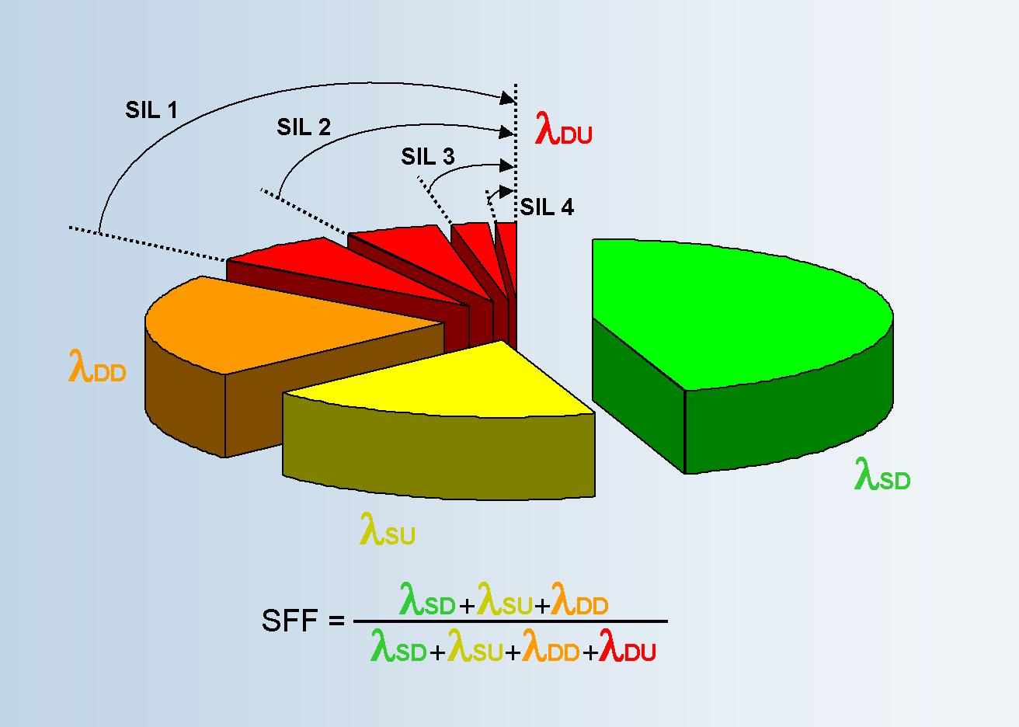
Metodyka zgodna z IEC 61508 Wyniki FMEA
Safe Failure Fraction: Safe failure fraction (SFF) is a relatively new term resulting from the IEC 61508 and IEC 61511 committees’ work to quantify fault tolerance and establish the minimum level of redundancy required in a safety instrumented function. Per IEC, “Safe failure fraction is the ratio of the (total safe failure rate of a subsystem plus the dangerous detected failure rate of the subsystem) to the total failure rate of the subsystem.”
Types of random hardware failures:
Safe undetected ( SU);
Safe detected ( SD);
Dangerous detected ( DU);
Dangerous undetected ( DD).
„Metodyki projektowania i modelowania systemów” Cyganek & Kasperek & Rajda © 2018 Katedra Elektroniki AGH
Notes:
31

Slide 32
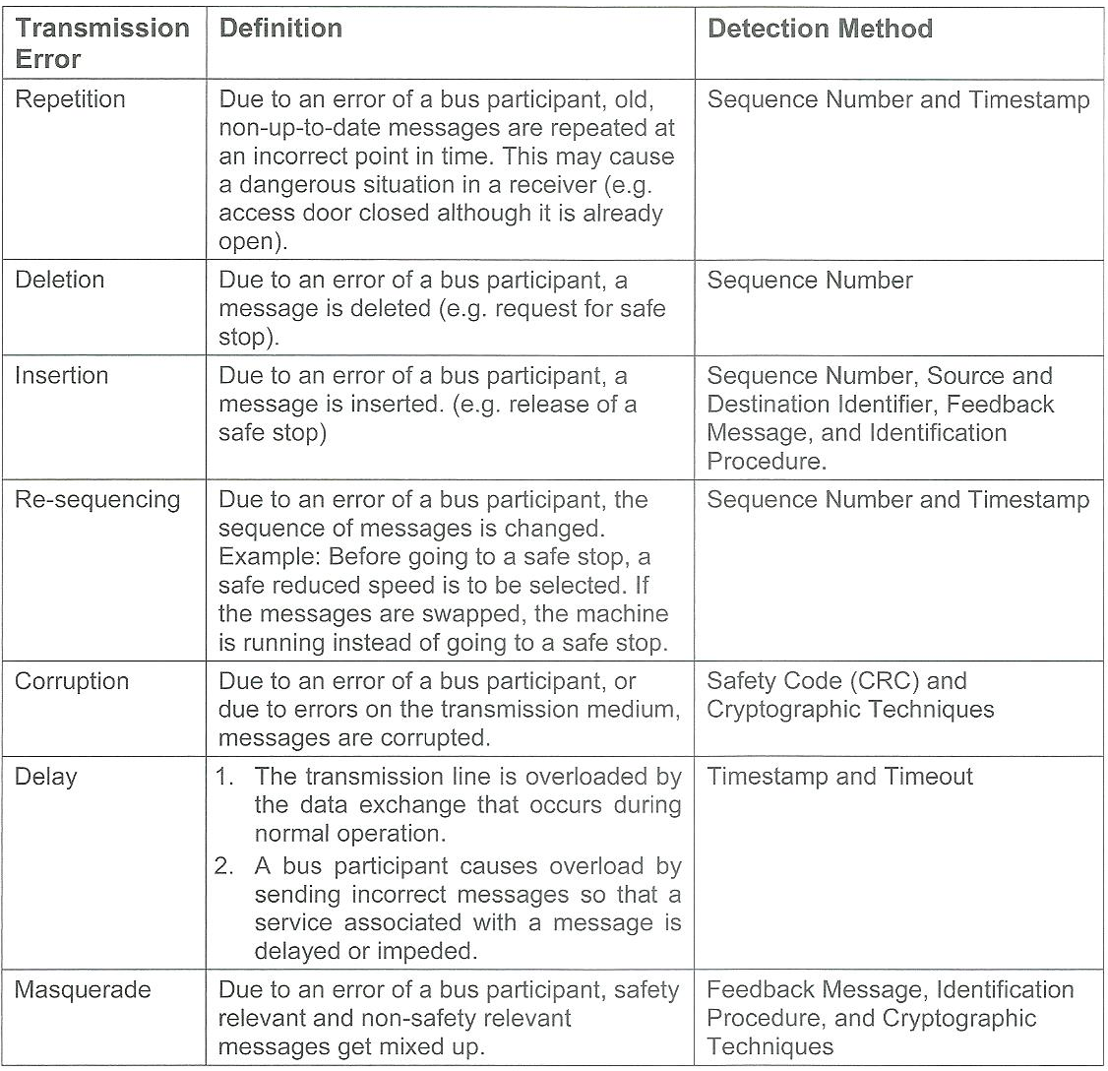
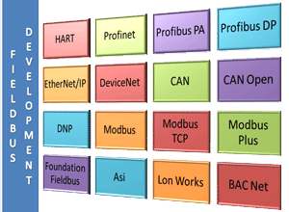
Metodyka zgodna z IEC 61508 Hardware – data communication
„Metodyki projektowania i modelowania systemów” Cyganek & Kasperek & Rajda © 2018 Katedra Elektroniki AGH
Notes:
32

Slide 33
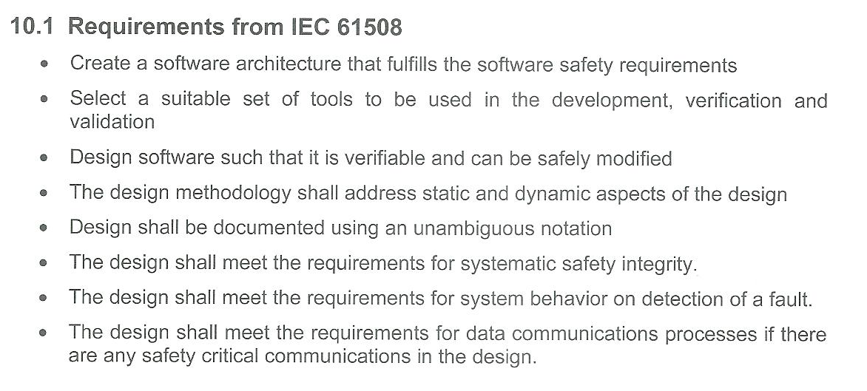
Metodyka zgodna z IEC 61508 Software
„Metodyki projektowania i modelowania systemów” Cyganek & Kasperek & Rajda © 2018 Katedra Elektroniki AGH
Notes:
33

Slide 34
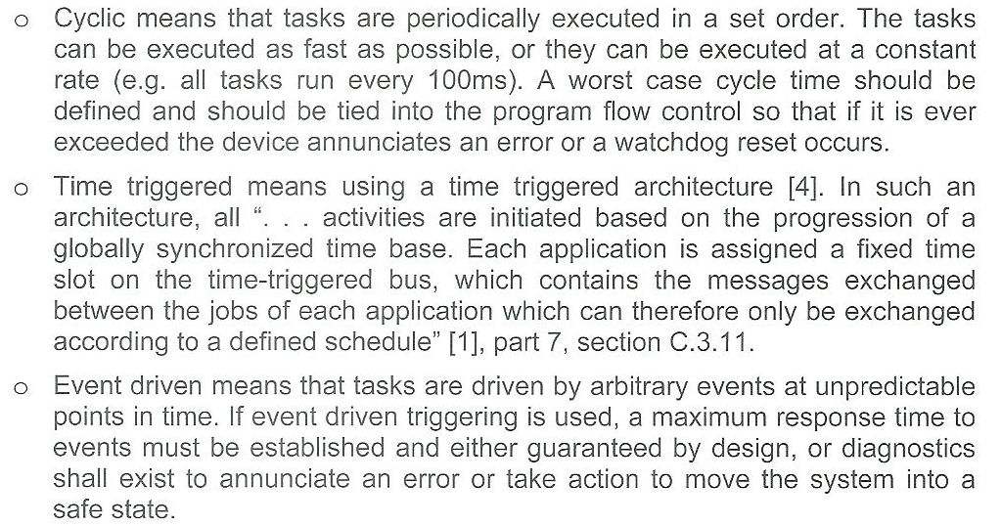
Metodyka zgodna z IEC 61508 Software Architecture
Software Architecture Design
Control Flow Strategy
Safety integrity of all safety related data
Memory allocation strategy
Traceability
„Metodyki projektowania i modelowania systemów” Cyganek & Kasperek & Rajda © 2018 Katedra Elektroniki AGH
Notes:
34

Slide 35
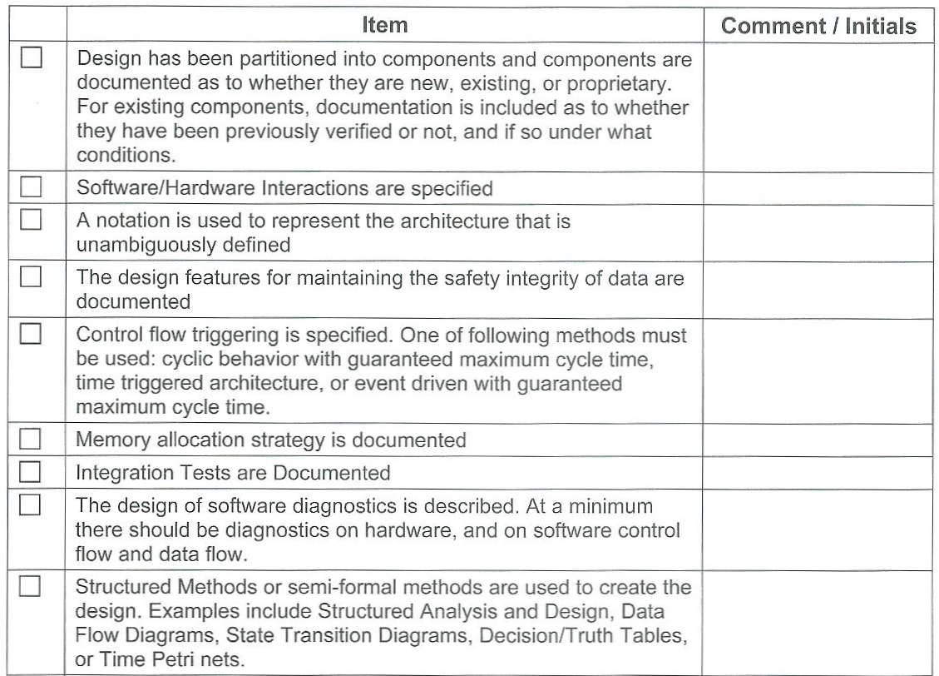
Metodyka zgodna z IEC 61508 Software Architecture Checklist
„Metodyki projektowania i modelowania systemów” Cyganek & Kasperek & Rajda © 2018 Katedra Elektroniki AGH
Notes:
35

Slide 36
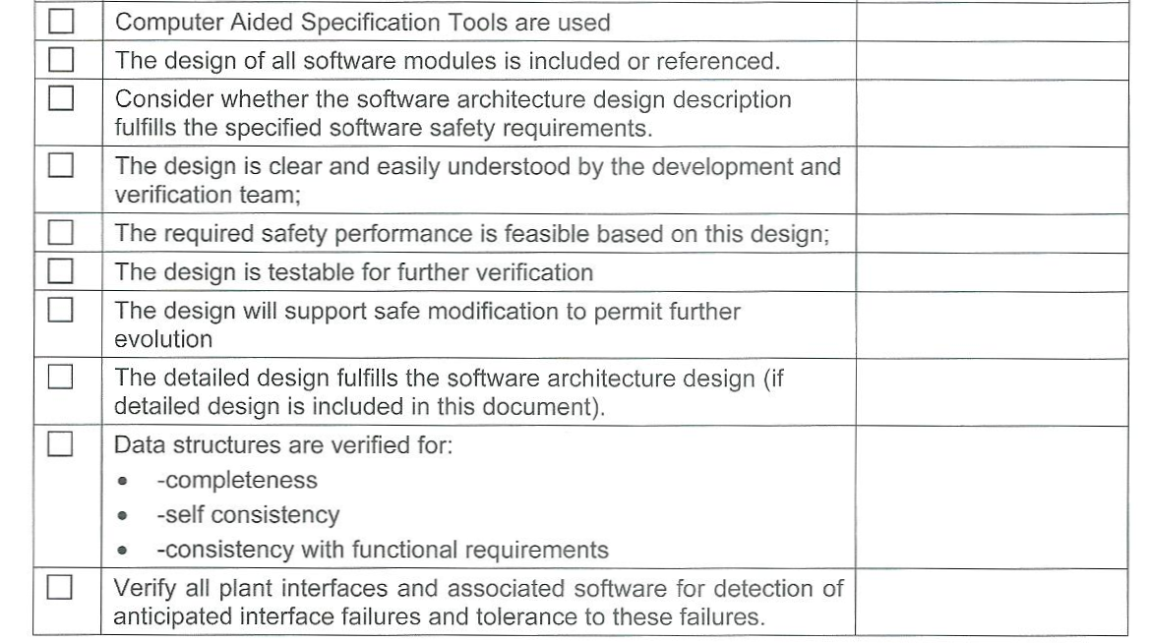
Metodyka zgodna z IEC 61508 Software Architecture Checklist
„Metodyki projektowania i modelowania systemów” Cyganek & Kasperek & Rajda © 2018 Katedra Elektroniki AGH
Notes:
36

Slide 37
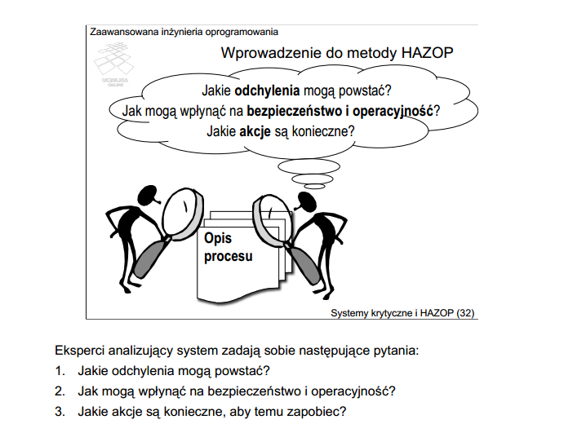
Metodyka zgodna z IEC 61508 Software Criticality and HAZOP
Przypadek Therac-25
https://pl.wikipedia.org/wiki/Therac-25
http://wazniak.mimuw.edu.pl/images/e/e9/Zio-11-wyk-bw.pdf
„Metodyki projektowania i modelowania systemów” Cyganek & Kasperek & Rajda © 2018 Katedra Elektroniki AGH
Notes:
37

Slide 38
Metodyka zgodna z IEC 61508
Pozostało:
Implementation
Integration and Safety Validation Test Execution
Modification Procedure
Verification
„Metodyki projektowania i modelowania systemów” Cyganek & Kasperek & Rajda © 2018 Katedra Elektroniki AGH
Notes:
38

